Slide 1

第5章 结构化实现
通常把编码和测试统称为实现。
所谓编码就是把软件设计翻译成计算机可以理解的形式——用某种程序设计语言书写的程序。作为软件工程过程的一个阶段，编码是设计的自然结果，因此，程序的质量主要取决于软件设计的质量。但是，所选用的程序设计语言的特点和编码风格也会对程序的可靠性、可读性、可测试性和可维护性产生深远的影响。
退出

Slide 2
无论怎样强调软件测试的重要性和它对软件可靠性的影响都不过分。在开发大型软件系统的漫长过程中，面对着极其错综复杂的问题，人的主观认识不可能完全符合客观现实，与工程密切相关的各类人员之间的通信和配合也不可能完美无缺，因此，在软件生命周期的每个阶段都不可避免地会产生差错。我们力求在每个阶段结束之前通过严格的技术审查，尽可能早地发现并纠正差错；但是，经验表明审查并不能发现所有差错，此外在编码过程中还不可避免地会引入新的错误。如果在软件投入生产性运行之前，没有发现并纠正软件中的大部分差错，则这些差错迟早会在生产过程中暴露出来，那时不仅改正这些错误的代价更高，而且往往会造成很恶劣的后果。测试的目的就是在软件投入生产性运行之前，尽可能多地发现软件中的错误。目前软件测试仍然是保证软件质量的关键步骤，它是对软件规格说明、设计和编码的最后复审。

Slide 3
软件测试在软件生命周期中横跨两个阶段。通常在编写出每个模块之后就对它做必要的测试(称为单元测试)，模块的编写者和测试者是同一个人，编码和单元测试属于软件生命周期的同一个阶段。在这个阶段结束之后，对软件系统还应该进行各种综合测试，这是软件生命周期中的另一个独立的阶段，通常由专门的测试人员承担这项工作。
大量统计资料表明，软件测试的工作量往往占软件开发总工作量的40%以上，在极端情况，测试那种关系人的生命安全的软件所花费的成本，可能相当于软件工程其他步骤总成本的3～5倍。因此，必须高度重视软件测试工作，绝不要以为写出程序之后软件开发工作就接近完成了，实际上，大约还有同样多的开发工作量需要完成。

Slide 4
仅就测试而言，它的目标是发现软件中的错误，但是，发现错误并不是我们的最终目的。软件工程的根本目标是开发出高质量的完全符合用户需要的软件，因此，通过测试发现错误之后还必须诊断并改正错误，这就是调试的目的。调试是测试阶段最困难的工作。 在对测试结果进行收集和评价的时候，软件所达到的可靠性也开始明朗了。软件可靠性模型使用故障率数据，估计软件将来出现故障的情况并预测软件的可靠性。

Slide 5
5.1 编码
5.2 软件测试基础
5.3 逻辑覆盖
5.4 控制结构测试
5.5 黑盒测试技术
5.6 测试策略
5.7 调试
5.8 软件可靠性
5.9 小结

Slide 6
5.1 编码
5.1.1 选择程序设计语言
总的说来。高级语言明显优于汇编语言，因此，除了在很特殊的应用领域(例如，对程度执行时间和使用的空间都有很严格限制的情况；需要产生任意的甚至非法的指令序列；体系结构特殊的微处理机，以致在这类机器上通常不能实现高级语言编译程序)，或者大型系统中执行时间非常关键的(或直接依赖于硬件的)一小部分代码需要用汇编语言书写之外，其他程序应该一律用高级语言书写。

Slide 7
为了使程序容易测试和维护以减少生命周期的总成本，选用的高级语言应该有理想的模块化机制，以及可读性好的控制结构和数据结构；为了便于调试和提高软件可靠性，语言特点应该使编译程序能够尽可能多地发现程序中的错误；为了降低软件开发和维护的成本，选用的语言应该有良好的独立编译机制。上述这些要求是选择语言的理想标准，但是在实际选用语言时不能仅仅考虑理论上的标准，还必须同时考虑实用方面的各种限制。

Slide 8
5.1.2 编码风格
源程序代码的逻辑简明清晰、易读易懂是好程序的一个重要标准，为了做到这一点，应该遵循下述规则。
1. 程序内部的文档
所谓程序内部的文档包括恰当的标识符、适当的注解和程序的视觉组织等等。
2. 数据说明
虽然在设计期间已经确定了数据结构的组织和复杂程度，然而数据说明的风格却是在写程序时确定的。为了使数据更容易理解和维护，有一些比较简单的原则应该遵循。

Slide 9
3. 语句构造
构造语句时应该遵循的原则是，每个语句都应该简单而直接，不能为了提高效率而使程序变得过分复杂。

Slide 10
4输入/输出
在设计和编写程序时应该考虑下述有关输入/输出风格的规则：
· 对所有输入数据都进行检验；
· 检查输入项重要组合的合法性；
· 保持输入格式简单；
· 使用数据结束标记，不要要求用户指定数据的数目；
· 明确提示交互式输入的请求，详细说明可用的选择或边界数值；
· 当程序设计语言对格式有严格要求时，应保持输入格式一致；
· 设计良好的输出报表；
· 给所有输出数据加标志。

Slide 11
5. 效率
效率主要指处理机时间和存储器容量两个方面。虽然值得提出提高效率的要求，但是在进一步讨论这个问题之前应该记住三条原则：首先，效率是性能要求，因此应该在需求分析阶段确定效率方面的要求。软件应该像对它要求的那样有效，而不应该如同人类可能做到的那样有效。其次，效率是靠好设计来提高的。第三，程序的效率和程序的简单程度是一致的。不要牺牲程序的清晰性和可读性来不必要地提高效率。

Slide 12
5.2 软件测试基础
5.2.1 测试目标
G.Myers给出了关于测试的一些规则，这些规则也可以看作是测试的目标或定义：
· 测试是为了发现程序中的错误而执行程序的过程；
· 好的测试方案是极可能发现迄今为止尚未发现的错误的测试方案；
· 成功的测试是发现了至今为止尚未发现的错误的测试。

Slide 13
由于测试的目标是暴露程序中的错误，从心理学角度看，由程序的编写者自己进行测试是不恰当的。因此，在综合测试阶段通常由其他人员组成测试小组来完成测试工作。

Slide 14
5.2.2 黑盒测试和白盒测试
对于软件测试而言，黑盒测试法把程序看成一个黑盒子，完全不考虑程序的内部结构和处理过程。也就是说，黑盒测试是在程序接口进行的测试，它只检查程序功能是否能按照规格说明书的规定正常使用，程序是否能适当地接收输入数据产生正确的输出信息，并且保持外部信息(如，数据库或文件)的完整性。黑盒测试又称为功能测试。与黑盒测试法相反，白盒测试法的前提是可以把程序看成装在一个透明的白盒子里，也就是完全了解程序的结构和处理过程。这种方法按照程序内部的逻辑测试程序，检验程序中的每条通路是否都能按预定要求正确工作。白盒测试又称为结构测试。

Slide 15
5.2.3 测试准则
为了能设计出有效的测试方案，软件工程师必须充分理解并正确运用指导软件测试的基本准则。主要的测试准则如下所述。
· 所有的测试都应该能追溯到用户需求。
· 应该在测试开始之前的相当长时间，就制定出测试计划。
· 把Pareto原理应用于软件测试。Pareto原理告诉我们，测试发现的错误中的80%很可能是由程序中20%的模块造成的。

Slide 16
· 测试应该从“小规模”开始，并逐步进行“大规模”测试。
· 穷举测试是不可能的。
· 为了达到最佳的测试效果，应该由独立的第三方来从事测试工作。

Slide 17
5.2.4 流图
在设计测试方案时，往往需要仔细分析程序的控制流。为了突出表示程序的控制流，可以使用流图(也称为程序图)。流图仅仅描绘程序的控制流程，它完全不表现对数据的具体操作以及分支或循环的具体条件。

Slide 18
在流图中用圆表示节点，一个圆代表一条或多条语句。程序流程图中的一个处理框序列和一个菱形判定框，可以映射成流图中的一个节点。流图中的箭头线称为边，它和程序流程图中的箭头线类似，代表控制流。在流图中一条边必须终止于一个节点，即使这个节点并不代表任何语句(实际上相当于一个空语句)。由边和节点围成的面积称为区域，当计算区域数时应该包括图外部未被围起来的那个区域。
图5.1 举例说明把程序流程图映射成流图的方法。

Slide 19
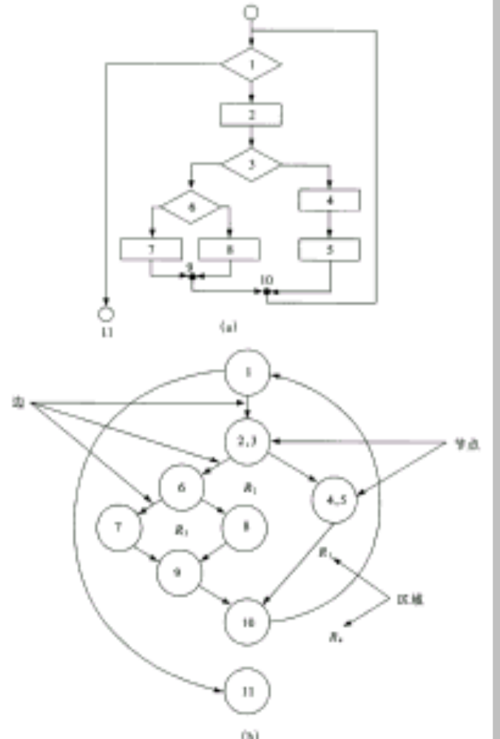
图5.1 把程序流程图映射成流图
(a)程序流程图；(b)流图

Slide 20
PDL
procedure:sort
1：do while records remain
read record;
2：if record field 1=0
3：then process record;
store in buffer；
incremert counter;

Slide 21
4：elseifrecardfield2=0
5：then reset counter;
6：else process record;
store in file;
7a：end if
endif
7b：enddo
8：end

Slide 22
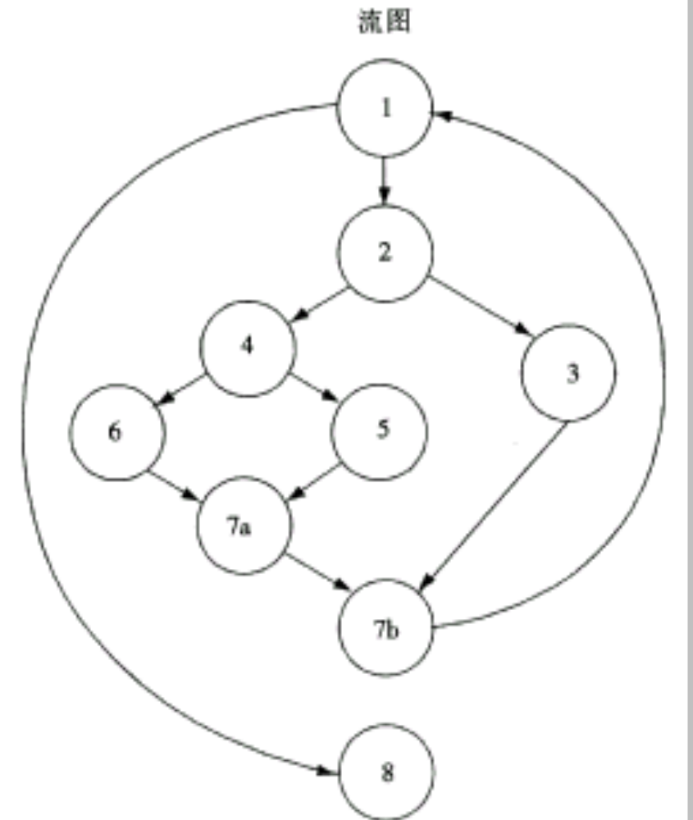
图5.2 由PDL翻译成的流图

Slide 23
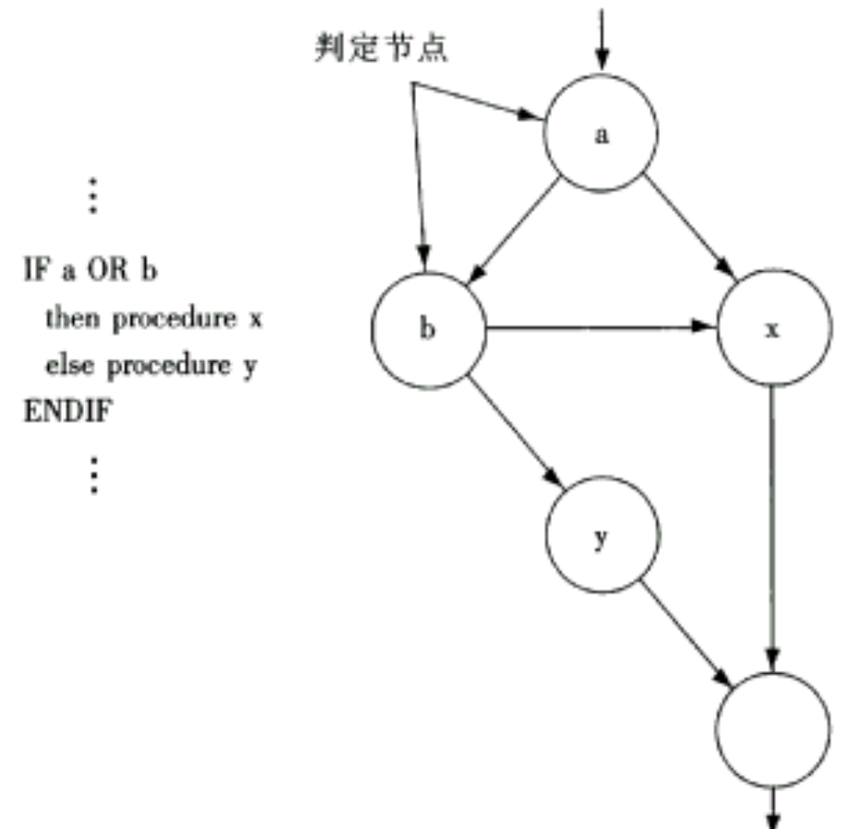
图5.3 由包含复合条件的PDL映射成的流图

Slide 24
5.3 逻辑覆盖
逻辑覆盖是设计白盒测试方案的一种技术。设计测试方案是测试阶段的关键技术问题。所谓测试方案包括具体的测试目的(例如，要测试的具体功能)，应该输入的测试数据和预期的输出结果。通常又把测试数据和预期的输出结果称为测试用例。
不同的测试数据发现程序错误的能力差别很大，为了提高测试效率降低测试成本，应该选用高效的测试数据。因为不可能进行穷尽的测试，选用少量“最有效的”测试数据，做到尽可能完备的测试就更重要了。

Slide 25
有选择地执行程序中某些最有代表性的通路是对穷尽测试的唯一可行的替代办法。所谓逻辑覆盖是对一系列测试过程的总称，这组测试过程逐渐进行越来越完整的通路测试。测试数据执行(或叫覆盖)程序逻辑的程度可以划分成哪些不同的等级，从覆盖源程序语句的详尽程度分析，大致有以下一些不同的覆盖标准。
1. 语句覆盖
为了暴露程序中的错误，至少每个语句应该执行一次。语句覆盖的含义是，选择足够多的测试数据，使被测程序中每个语句至少执行一次。

Slide 26
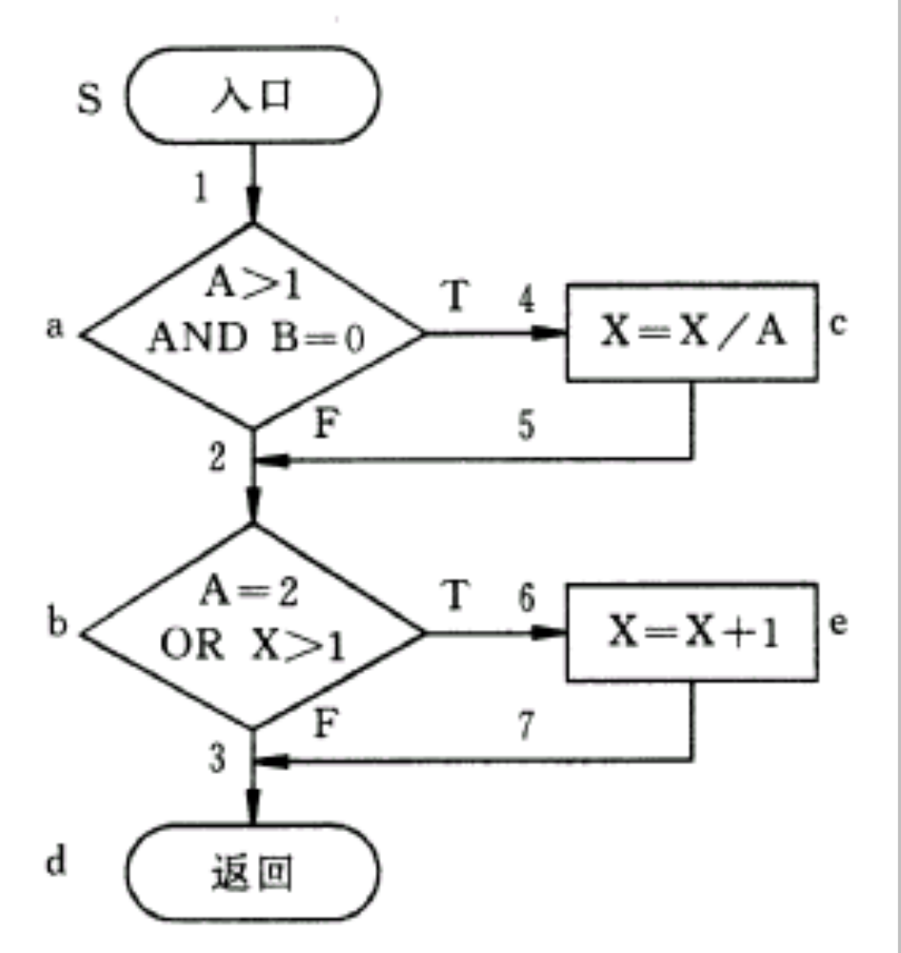
图5.4 被测试模块的流程图

Slide 27
2. 判定覆盖
判定覆盖又叫分支覆盖，它的含义是，不仅每个语句必须至少执行一次，而且每个判定的每种可能的结果都应该至少执行一次，也就是每个判定的每个分支都至少执行一次。
3. 条件覆盖
条件覆盖的含义是，不仅每个语句至少执行一次，而且使判定表达式中的每个条件都取到各种可能的结果。

Slide 28
4. 判定/条件覆盖
既然判定覆盖不一定包含条件覆盖，条件覆盖也不一定包含判定覆盖，自然会提出一种能同时满足这两种覆盖标准的逻辑覆盖，这就是判定/条件覆盖。它的含义是，选取足够多的测试数据，使得判定表达式中的每个条件都取到各种可能的值，而且每个判定表达式也都取到各种可能的结果。
5. 条件组合覆盖
条件组合覆盖是更强的逻辑覆盖标准，它要求选取足够多的测试数据，使得每个判定表达式中条件的各种可能组合都至少出现一次。

Slide 29
5.4 控制结构测试
5.4.1 基本路径测试
基本路径测试是Tom McCabe提出的一种白盒测试技术。使用这种技术设计测试用例时，首先计算过程设计结果的逻辑复杂度，并以该复杂度为指南定义执行路径的基本集合，从该基本集合导出的测试用例可以保证程序中的每条语句至少执行一次，而且每个条件在执行时都将分别取true(真)和false(假)值。
使用基本路径测试技术设计测试用例的步骤如下。 1. 根据过程设计结果画出相应的流图

Slide 30
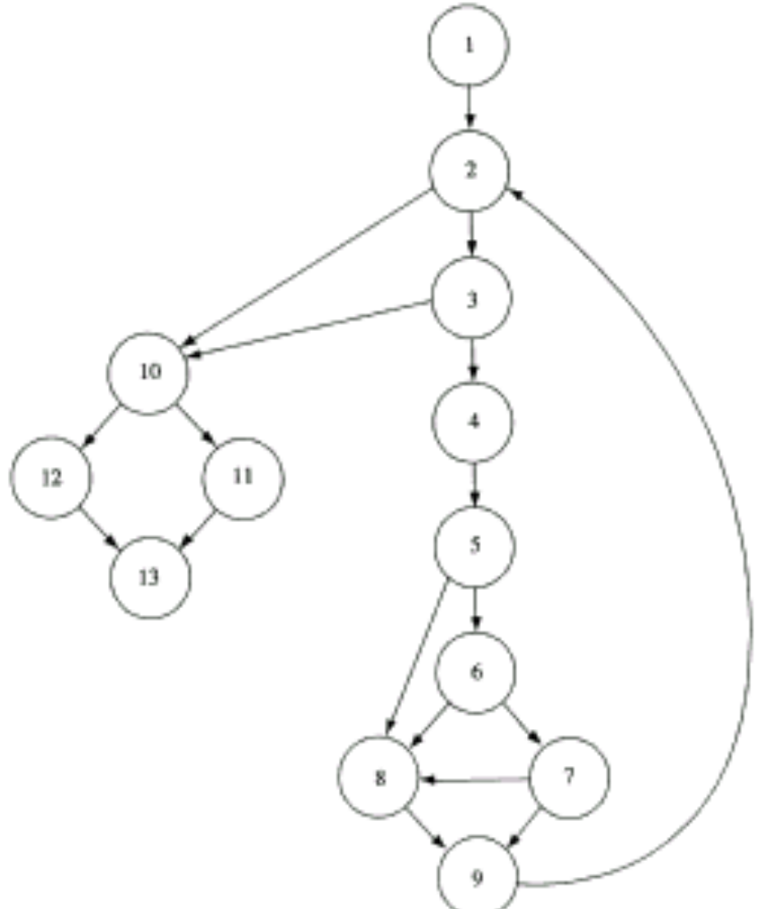
图5.5 求平均值过程的流图

Slide 31
PROCEDURE average;
/*这个过程计算不超过100个在规定值域内的有效数字的平均值；
同时计算有效数字的总和及个数。*/
INTERFACE RETURNS average,totalinput,totalvalid;
INTERFACE ACCEPTS value,minimum,maximum;
TYPE value〔1...100〕 IS SCALAR ARRAY；
TYPE average,total,input,totalvalid;
minimum,maximum,sum IS SCALAR;

Slide 32
TYPE i IS INTEGER;
1：i＝1；
total,input＝totalvalid＝0；
sum＝0；
2：DO WHILE value〔i〕＜＞-999
3：AND totalinput＜100
4：increment totalinput by1;
5：IF value〔i〕＞＝minimum
6：AND value〔i〕＜＝maximum

Slide 33
7：THEN increment totalvalid by 1;
sum＝sum+value〔i〕;
8：ENDIF
increment i by 1;
9：ENDDO
10：IF totalvalid＞0
11：THEN average＝sum/totalvalid;
12：ELSE average＝-999；
13：ENDIF
END average

Slide 34
2. 计算流图的环形复杂度
环形复杂度定量度量程序的逻辑复杂性。有了描绘程序控制流的流图之后，可以用下述三种方法之一来计算环形复杂度。
· 流图中的区域数等于环形复杂度。
· 流图G的环形复杂度V(G)＝E-N+2，其中E是流图中边的条数，N是流图中节点数。
· 流图G的环形复杂度V(G)＝P+1，
其中P是流图中判定节点的数目。
使用上述任何一种方法，都可以计算出图55所示流图的环形复杂度为6。

Slide 35
3. 确定线性独立路径的基本集合
所谓独立路径是指至少引入程序的一个新处理语句集合或一个新条件的路径，用流图术语描述，独立路径至少包含一条在定义该路径之前不曾用过的边。
使用基本路径测试法设计测试用例时，程序的环形复杂度决定了程序中独立路径的数量，而且这个数是确保程序中所有语句至少被执行一次所需的测试数量的上界。
对于图5.5所描述的求平均值过程来说，由于环形复杂度为6，因此共有6条独立路径。例如，下面列出了6条独立路径：

Slide 36
路径1：1-2-10-11-13
路径2：1-2-10-12-13
路径3：1-2-3-10-11-13
路径4：1-2-3-4-5-8-9-2-
路径5：1-2-3-4-5-6-8-9-2-
路径6：1-2-3-4-5-6-7-8-9-2-
路径4、5、6后面的省略号(...)表示，可以后接通过控制结构其余部分的任意路径(例如，10-11-13)。
通常在导出测试用例时，识别出判定节点是很有必要的。本例中节点2、3、5、6和10是判定节点。

Slide 37
4设计可强制执行基本集合中每条路径的测试用例
应该选取数据使得在测试每条路径时都适当地设置好了各个判定节点的条件。可以测试上述基本集合的测试用例如下：
路径1的测试用例：
value〔k〕＝有效输入值，其中k＜i(i的定义在下面)
value〔i〕＝-999，其中2≤i≤100
预期结果：基于k的正确平均值和总数
注意，路径1无法独立测试，必须作为路径4、5和6的一部分来测试。
路径2的测试用例：
value〔1〕＝-999
预期结果：average＝-999，其他都保持初始值

Slide 38
路径5的测试用例：
value〔i〕＝有效输入值，其中i＜100
value〔k〕＞maximum，其中k＜i

预期结果：其于k的正确平均值和总数
路径6的测试用例：
value〔i〕=有效输入值，其中i＜100
预期结果：正确的平均值和总数

Slide 39
5.4.2 条件测试
尽管基本路径测试技术简单而且高效，但是仅有这种技术还不够，还需要使用其他控制结构测试技术，才能进一步提高白盒测试的质量。
用条件测试技术设计出的测试用例，能够检查程序模块中包含的逻辑条件。一个简单条件是一个布尔变量或一个关系表达式，在布尔变量或关系表达式之前还可能有一个NOT(“ ┐”)算符。关系表达式的形式如下：
E₁＜关系算符＞E₂
其中，E₁和E₂是算术表达式，而＜关系算符＞是下列算符之一：“＜”，“≤”，“＝”，“≠”，“＞”或“≥”。复合条件由两个或多个简单条件、布尔算符和括弧组成。布尔算符有OR(“｜”)，AND(“&”)和NOT(“ ┐”)。不包含关系表达式的条件称为布尔表达式。

Slide 40
在上述种种条件测试技术的基础上，K.C.Tai提出了一种被称为BRO(Branch and Relational Operalor)测试的条件测试策略。如果在条件中所有布尔变量和关系算符都只出现一次而且没有公共变量，则BRO测试保证能发现该条件中的分支错和关系算符错。
BRO测试利用条件C的条件约束来设计测试用例。包含n个简单条件的条件C的条件约束定义为(D₁，D₂，…，D_{n})，其中Di(0＜i≤n)表示条件C中第i个简单条件的输出约束。如果在条件C的一次执行过程中，C中每个简单条件的输出都满足D中对应的约束，则称C的这次执行覆盖了C的条件约束D。

Slide 41
对于布尔变量B来说，B的输出约束指出，B必须是真(t)或假(f)。类似地，对于关系表达式来说，用符号＞，＝和＜指定表达式的输出约束。
作为一个例子，考虑下列条件
C₁：B₁& B₂
 其中，B₁和B₂是布尔变量。C₁的条件约束形式为(D₁，D₂)，其中D₁和D₂中的每一个都是“t”或“f”。值(t，f)是C1的一个条件约束，并由使B₁值为真B₂值为假的测试所覆盖。BRO测试策略要求，约束集｛(t，t)，(f，t)，(t，f)｝被C1的执行所覆盖。如果C₁因布尔算符错误而不正确，则至少上述约束集中的一个约束将迫使C₁失败。

Slide 42
5.4.3 数据流测试
数据流测试方法根据程序中变量定义和使用的位置，选择程序的测试路径。为了说明数据流测试方法，假设已赋予程序每条语句一个唯一的语句号，而且每个函数都不修改它的参数或全局变量。对于语句号为S的语句，
DEF(S)=｛X｜语句S包含变量X的定义｝
USE(S)=｛X｜语句S使用变量X｝

Slide 43
如果S是if或循环语句，则它的DEF集为空，而它的USE集取决于S的条件。如果存在从语句S到语句S′的路径，而且在该路径中不包含X的任何其他定义，则称变量X在语句S中的定义在语句S′仍然有效。
变量X的定义——使用链(或称为DU链)的形式为〔X，S，S′〕，其中S和S′是语句号，X在集合DEF(S)和USE(S′)中，而且在语句S中对X的定义在语句S′仍然有效。
一种简单的数据流测试策略要求，每个DU链至少被覆盖一次，这种策略称为DU测试策略。

Slide 44
5.4.4 循环测试
循环测试是一种白盒测试技术，它专注于测试循环结构的有效性。在结构化的程序中通常只有三种循环，分别是简单循环、串接循环和嵌套循环，如图5.6所示。下面分别讨论不同类型循环的测试方法。
1.简单循环
应该使用下列测试集来测试简单循环，其中n是允许通过循环的最大次数。
· 跳过循环。
· 只通过循环一次。
· 通过循环两次。
· 通过循环m次，其中m＜n-1。
· 通过循环n-1，n，n+1次。

Slide 45
2. 嵌套循环
如果把简单循环的测试方法直接应用到嵌套循环，可能的测试数就会随嵌套层数的增加按几何级数增长，这会导致不切实际的测试数目。B.Beizer提出了一种能减少测试数的方法。
 · 从最内层循环开始测试，把所有其他循环都设置为最小值。
· 对最内层循环使用简单循环测试方法，而使外层循环的迭代参数(例如，循环计数器)取最小值，并为越界值或非法值增加一些额外的测试。
· 由内向外，对下一个循环进行测试，但保持所有其他外层循环为最小值，其他嵌套循环为“典型”值。 · 继续进行下去，直到测试完所有循环。

Slide 46
3. 串接循环
如果串接循环的各个循环都彼此独立，则可以使用前述的测试简单循环的方法来测试串接循环。但是，如果两个循环串接，而且第一个循环的循环计数器值是第二个循环的初始值，则这两个循环并不是独立的。当循环不独立时，建议使用测试嵌套循环的方法来测试串接循环

Slide 47
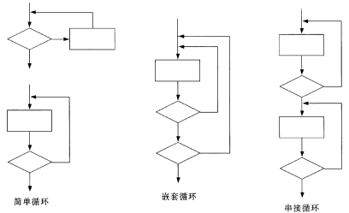
图5-6 三种循环

Slide 48
5.5 黑盒测试技术
黑盒测试着重测试软件的功能需求，也就是说，黑盒测试让软件工程师设计出能充分检查程序所有功能需求的输入条件集。黑盒测试并不能取代白盒测试技术，它是与白盒测试互补的方法，它很可能发现白盒测试不易发现的其他不同类型的错误。

Slide 49
黑盒测试力图发现下述类型的错误：① 功能不正确或遗漏了功能；② 界面错误；③ 数据结构错误或外部数据库访问错误；④ 性能错误；⑤ 初始化和终止错误。
白盒测试在测试过程的早期阶段进行，而黑盒测试主要用于测试过程的后期。黑盒测试故意不考虑程序的控制结构，而把注意力集中于信息域。

Slide 50
5.5.1 等价划分
等价划分是一种黑盒测试方法，这种方法把程序的输入域划分成数据类，据此可以导出测试用例。一个理想的测试用例能独自发现一类错误(例如，对所有字符数据的处理都不正确)。
如果把所有可能的输入数据(有效的和无效的)划分成若干个等价类，则可以合理地做出下述假定：每类中的一个典型值在测试中的作用与这一类中所有其他值的作用相同。因此，可以从每个等价类中只取一组数据作为测试数据。这样选取的测试数据最有代表性，最可能发现程序中的错误。

Slide 51
使用等价划分法设计测试方案首先需要划分输入数据的等价类，为此需要研究程序的功能说明，从而确定输入数据的有效等价类和无效等价类。在确定输入数据的等价类时常常还需要分析输出数据的等价类，以便根据输出数据的等价类导出对应的输入数据等价类。
划分等价类需要经验，下述几条启发式规则可能有助于等价类的划分。
· 如果规定了输入值的范围，则可划分出一个有效的等价类(输入值在此范围内)，两个无效的等价类(输入值小于最小值或大于最大值)。

Slide 52
· 如果规定了输入数据的个数，则类似地也可以划分出一个有效的等价类和两个无效的等价类。
· 如果规定了输入数据的一组值，而且程序对不同输入值做不同处理，则每个允许的输入值是一个有效的等价类，此外还有一个无效的等价类(任一个不允许的输入值)。
· 如果规定了输入数据必须遵循的规则，则可以划分出一个有效的等价类(符合规则)和若干个无效的等价类(从各种不同角度违反规则)。
· 如果规定了输入数据为整型，则可以划分出正整数、零和负整数等三个有效类。
· 如果程序的处理对象是表格，则应该使用空表，以及含一项或多项的表。

Slide 53
划分出等价类以后，等价类设计测试方案时主要使用下面两个步骤。
· 设计一个新的测试方案以尽可能多地覆盖尚未被覆盖的有效等价类，复重这一步骤直到所有有效等价类都被覆盖为止。
· 设计一个新的测试方案，使它覆盖一个而且只覆盖一个尚未被覆盖的无效等价类，重复这一步骤直到所有无效等价类都被覆盖为止。

Slide 54
下面用等价划分法设计一个简单程序的测试方案。 假设有一个把数字串转变成整数的函数。运行程序的计算机字长16位，用二进制补码表示整数。这个函数是用PASCAL语言编写的，它的说明如下：
function strtoint(dstr:shortstr):integer；
函数的参数类型是shortstr，它的说明是：
type shortstr=array［1..6］of char；
被处理的数字串是右对齐的，也就是说，如果数字串比六个字符短，则在它的左边补空格。如果数字串是负的，则负号和最高位数字紧相邻(负号在最高位数字左边一位)。

Slide 55
考虑到PASCAL编译程序固有的检错功能，测试时不需要使用长度不等于6的数组做实在参数，更不需要使用任何非字符数组类型的实在参数。
分析这个程序的规格说明，可以划分出如下等价类。
(1) 有效输入的等价类有
· 1～6个数字字符组成的数字串(最高位数字不是零)；
· 最高位数字是零的数字串；
· 最高位数字左邻是负号的数字串。

Slide 56
(2) 无效输入的等价类有
· 空字符串(全是空格)；
· 左部填充的字符既不是零也不是空格；
· 最高位数字右面由数字和空格混合组成；
· 最高位数字右面由数字和其他字符混合组成；
· 负号与最高位数字之间有空格。
(3) 合法输出的等价类有
· 在计算机能表示的最小负整数和零之间的负整数；
· 零；
· 在零和计算机能表示的最大正整数之间的正整数。

Slide 57
(4) 非法输出的等价类有
· 比计算机能表示的最小负整数还小的负整数； · 比计算机能表示的最大正整数还大的正整数。 因为所用的计算机字长16位，用二进制补码表示整数，所以能表示的最小负整数是-32768，能表示的最大正整数是32767。
根据上面划分出的等价类，可以设计出下述测试方案(注意，每个测试方案由三部分内容组成)。
· 1～6个数字组成的数字串，输出是合法的正整数。
输入：‘1’
预期的输出：1

Slide 58
· 最高位数字是零的数字串，输出是合法的正整数。
输入：‘000001’
预期的输出：1
· 负号与最高位数字紧相邻，输出合法的负整数。
输入：‘-00001’
预期的输出：-1
· 最高位数字是零，输出也是零。
输入：‘000000’
预期的输出：0
· 太小的负整数。
输入：‘-47561’
预期的输出：“错误——无效输入”

Slide 59
· 太大的正整数。
输入：‘132767’
预期的输出：“错误——无效输入”
· 空字符串。
输入：‘’
预期的输出：“错误——没有数字”
· 字符串左部字符既不是零也不是空格。
输入：‘╳ ╳ ╳ ╳ ╳ 1’
预期的输出：“错误——填充错”

Slide 60
· 最高位数字后面有空格。
输入：‘1 2’
预期的输出：“错误——无效输入”
· 最高位数字后面有其他字符。
输入：‘1 ╳ ╳ 2’
预期的输出：“错误——无效输入”
· 负号和最高位数字之间有空格。
输入：‘-12’
预期的输出：“错误——负号位置错”

Slide 61
5.5.2 边界值分析
经验表明，处理边界情况时程序最容易发生错误。例如，许多程序错误出现在下标、纯量、数据结构和循环等的边界附近。因此，设计使程序运行在边界情况附近的测试方案，暴露出程序错误的可能性更大一些。
使用边界值分析方法设计测试方案首先应该确定边界情况，这需要经验和创造性，通常输入等价类和输出等价类的边界，就是应该着重测试的程序边界情况。选取的测试数据应该刚好等于、刚刚小于和刚刚大于边界值。也就是说，按照边界值分析法，应该选取刚好等于、稍小于和稍大于等价类边界值的数据作为测试数据，而不是选取每个等价类内的典型值或任意值作为测试数据。

Slide 62
5.5.3 错误推测
错误推测法在很大程度上靠直觉和经验进行。它的基本想法是列举出程序中可能有的错误和容易发生错误的特殊情况，并且根据它们选择测试方案。

Slide 63
5.6 测试策略
5.6.1 测试步骤
从过程的观点考虑测试，在软件工程环境中的测试过程，实际上是顺序进行的四个步骤的序列。最开始，着重测试每个单独的模块，以确保它作为一个单元来说功能是正确的。因些，这种测试称为单元测试。单元测试大量使用白盒测试技术，检查模块控制结构中的特定路径，以确保做到完全覆盖并发现最大数量的错误。

Slide 64
接下来，必须把模块装配(即集成)在一起形成完整的软件包。在装配的同时进行测试，因此称为集成测试。集成测试同时解决程序验证和程序构造这两个问题。在集成过程中最常用的是黑盒测试用例设计技术，当然，为了保证覆盖主要的控制路径，也可能使用一定数量的白盒测试。在软件集成完成之后，还需要进行一系列高级测试。必须测试在需求分析阶段确定下来的确认标准，确认测试是对软件满足所有功能的、行为的和性能的需求的最终保证。在确认测试过程中仅使用黑盒测试技术。

Slide 65
5.6.2 单元测试
通常，单元测试和编码属于软件工程过程的同一个阶段。在编写出源程序代码并通过了编译程序的语法检查之后，可以应用人工测试和计算机测试这样两种类型的测试，完成单元测试工作。这两种类型的测试各有所长，互相补充。下面分别讨论人工测试和计算机测试的问题。

Slide 66
1. 代码审查
人工测试源程序可以由编写者本人非正式地进行，也可以由审查小组正式进行。后者称为代码审查，它是一种非常有效的程序验证技术，对于典型的程序来说，可以查出30%～70%的逻辑设计错误和编码错误。审查小组最好由下述四人组成：
· 组长，他应该是一个很有能力的程序员，而且没有直接参与这项工程；
· 程序的设计者；
· 程序的编写者；
· 程序的测试者。

Slide 67
实践表明，对于查找某些类型的错误来说，人工测试比计算机测试更有效；对于其他类型的错误来说则刚好相反。因此，人工测试和计算机测试是互相补充，相辅相成的，缺少其中任何一种方法都会使查找错误的效率降低。

Slide 68
2. 测试软件
模块并不是一个独立的程序，因此必须为每个单元测试开发驱动软件和(或)存根软件。通常驱动程序也就是一个“主程序”，它接收测试数据，把这些数据传送给被测试的模块，并且印出有关的结果。存根程序代替被测试的模块所调用的模块。因此存根程序也可以称为“虚拟子程序”。它使用被它代替的模块的接口，可能做最少量的数据操作，印出对入口的检验或操作结果，并且把控制归还给调用它的模块。

Slide 69
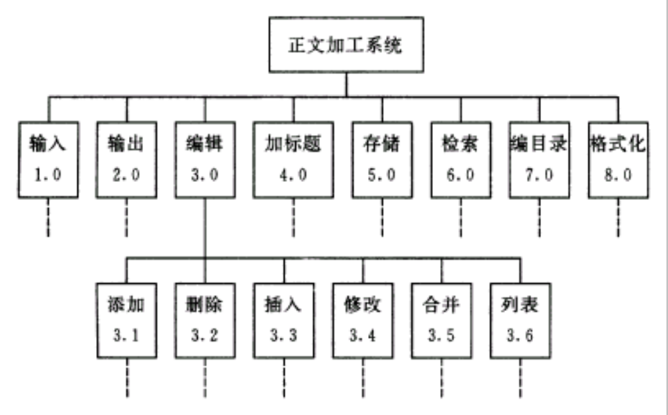
图5.7 正文加工系统的层次图

Slide 70
I TEST STUB(*测试正文编辑模块用的存根程序*)
初始化；
输出信息“进入了正文编辑程序”；
输出“输入的控制信息是”CFUNCT；
输出缓冲区中的字符串；
IF CFUNCT=CHANGE
THEN
把缓冲区中第二个字改为***
ELSE
在缓冲区的尾部加???
END IF；
输出缓冲区中的新字符串；
END TEST STUB

Slide 71
Ⅱ TEST DRIVER(*测试正文编辑模块用的驱动程序*)
说明长度为2500个字符的一个缓冲区；
把CFUNCT置为希望测试的状态；
输入字符串；
调用正文编辑模块；
停止或再次初启；
END TEST DRIVER

Slide 72
5.6.3 集成测试
集成测试是测试和组装软件的系统化技术，在把模块按照设计要求组装起来的同时进行测试，主要目标是发现与接口有关的问题。
由模块组装成程序时有两种方法。一种方法是先分别测试每个模块，再把所有模块按设计要求放在一起结合成所要的程序，这种方法称为非渐增式测试方法；另一种方法是把下一个要测试的模块同已经测试好的那些模块结合起来进行测试，测试完以后再把下一个应该测试的模块结合进来测试。这种每次增加一个模块的方法称为渐增式测试。

Slide 73
1. 自顶向下集成
自顶向下的集成(结合)方法是一个日益为人们广泛采用的组装软件的途径。从主控制模块(主程序)开始，沿着软件的控制层次向下移动，从而逐渐把各个模块结合起来。在把附属于(以及最终附属于)主控制模块的那些模块组装到软件结构中去时，或者使用深度优先的策略，或者使用宽度优先的策略。
把模块结合进软件结构的具体过程由下述四个步骤完成：
· 对主控制模块进行测试，测试时用存根程序代替所有直接附属于主控制模块的模块；

Slide 74
· 根据选定的结合策略(深度优先或宽度优先)，每次用一个实际模块代换一个存根程序(新结合进来的模块往往又需要新的存根程序)；
· 在结合进一个模块的同时进行测试；
· 为了保证加入模块没有引进新的错误，可能需要进行回归测试(即，全部或部分地重复以前做过的测试)。
从第二步开始不断地重复进行上述过程，直到构造起完整的软件结构为止。

Slide 75
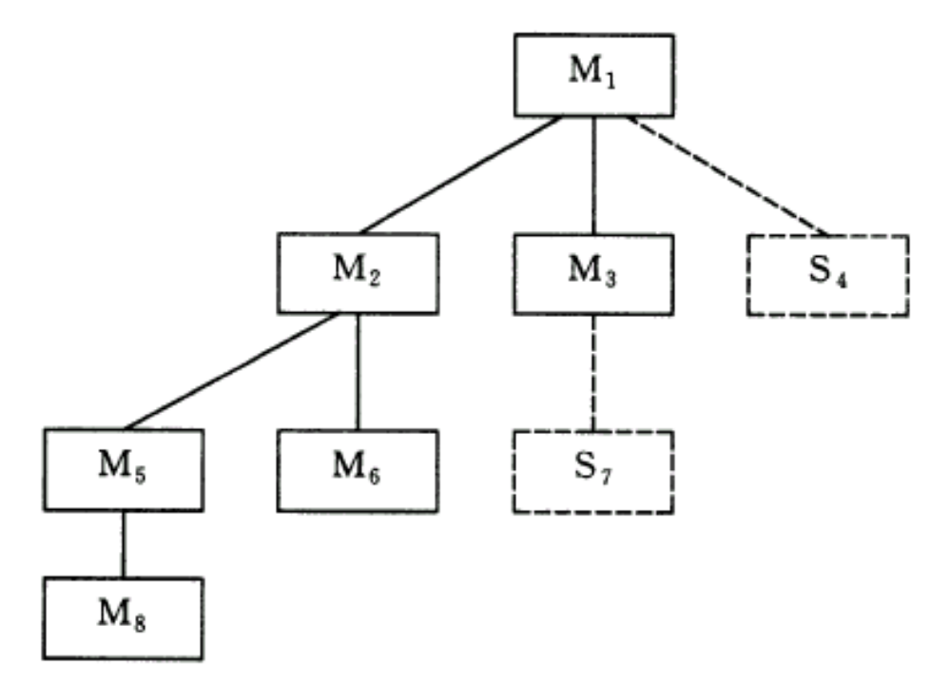
图5.8 自顶向下结合

Slide 76
2. 自底向上集成
自底向上测试从“原子”模块(即在软件结构最低层的模块)开始组装和测试。因为是从底部向上结合模块，总能得到需要的下层模块处理功能，所以不需要存根程序。
用下述步骤可以实现自底向上的结合策略：
· 把低层模块组合成实现某个特定的软件子功能的簇；
· 写一个驱动程序(用于测试的控制程序)，协调测试数据的输入和输出；
· 对由模块组成的子功能簇进行测试；
· 去掉驱动程序，沿软件结构自下向上移动，把子功能簇组合起来形成更大的子功能簇。
上述第2步到第4步实质上构成了一个循环。

Slide 77
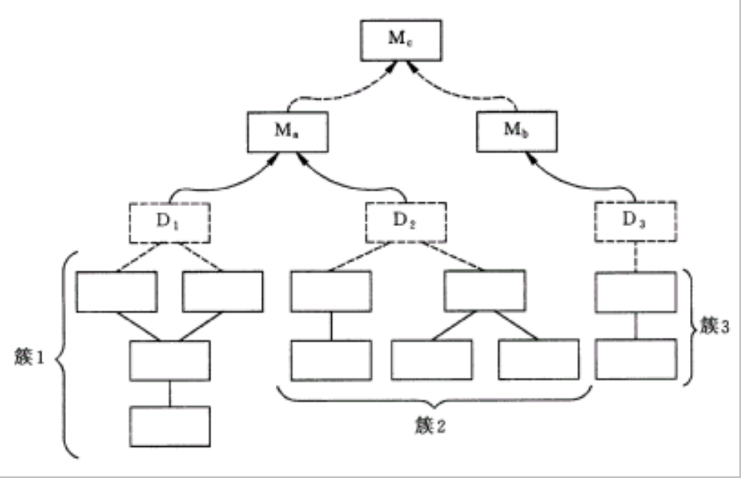
图5.9 自底向上结合

Slide 78
3. 回归测试
每当一个新模块作为集成测试的一部分加进来的时候，软件就发生了变化：建立了新的数据流路径，可能出现了新的I/O操作，激活了新的控制逻辑。这些变化可能使原来工作正常的功能出现问题。在集成测试的范畴中，所谓回归测试是指重新执行已经做过的测试的某个子集，以保证上述这些变化没有带来非预期的副作用。

Slide 79
回归测试集(已执行过的测试用例的子集)包括下述三种不同的测试用例。
· 检测软件全部功能的代表性测试用例。
· 专门针对可能受修改影响的软件功能的附加测试。
· 针对被修改过的软件成分的测试。

Slide 80
4. 不同集成测试策略的比较
自顶向下测试方法的主要优点是不需要测试驱动程序，能够在测试阶段的早期实现并验证系统的主要功能，而且能在早期发现上层模块的接口错误。自顶向下测试方法的主要缺点是需要存根程序，可能遇到与此相联系的测试困难，低层关键模块中的错误发现较晚，而且用这种方法在早期不能充分展开人力。可以看出，自底向上测试方法的优缺点与上述自顶向下测试方法的优缺点刚好相反。
在测试实际的软件系统时，应该根据软件的特点以及工程进度安排，选用适当的测试策略。一般说来，纯粹自顶向下或纯粹自底向上的策略可能都不实用，人们在实践中创造出许多混合策略。

Slide 81
5.6.4 确认测试
确认测试也称为验收测试，它的目标是验证软件的有效性。
上面我们使用了确认(Validation)和验证(Verification)这样两个不同的术语，为了避免混淆，首先扼要地解释一下这两个术语的含义。通常，验证指的是保证软件正确地实现了某一特定要求的一系列活动，而确认指的是保证软件的实现满足了用户需求的一系列活动。

Slide 82
1. 确认测试的范围
确认测试必须有用户积极参与，或者以用户为主进行。
2. 软件配置复查
确认测试的一个重要内容是复查软件配置。
3. Alpha和Beta测试
如果一个软件是为许多客户开发的(例如，向大众出售的盒装软件产品)，那么让每个客户都进行正式的验收测试是不现实的。在这种情况下，绝大多数软件开发商都使用被称为Alpha测试和Beta测试的过程，来发现那些看起来只有最终用户才能发现的错误。

Slide 83
Alpha测试由用户在开发者的场所进行，并且在开发者对用户的“指导”下进行测试。开发者负责记录错误和使用中遇到的问题。总之，Alpha测试是在受控的环境中进行的。
Beta测试由软件的最终用户们在一个或多个客户场所进行。与Alpha测试不同，开发者通常不在Beta测试的现场，因此，Beta测试是软件在开发者不能控制的环境中的“真实”应用。用户记录下在Beta测试过程中遇到的一切问题(真实的或想像的)，并且定期把这些问题报告给开发者。接收到Beta测试期间报告的问题之后，软件开发者对产品进行修改，并准备向全体客户发布最终的软件产品。

Slide 84
5.7 调试
调试(也称为纠错)作为成功的测试的后果而出现，也就是说，调试是在测试发现错误之后排除错误的过程。
5.7.1 调试过程
调试不是测试，但是它总是发生在测试之后。如图5.10所示，调试过程从执行一个测试用例开始，评估测试结果，如果发现实际结果与预期结果不一致，则这种不一致就是一个症状，它表明在软件中存在着隐藏的问题。调试过程试图找出产生症状的原因，以便改正错误。

Slide 85
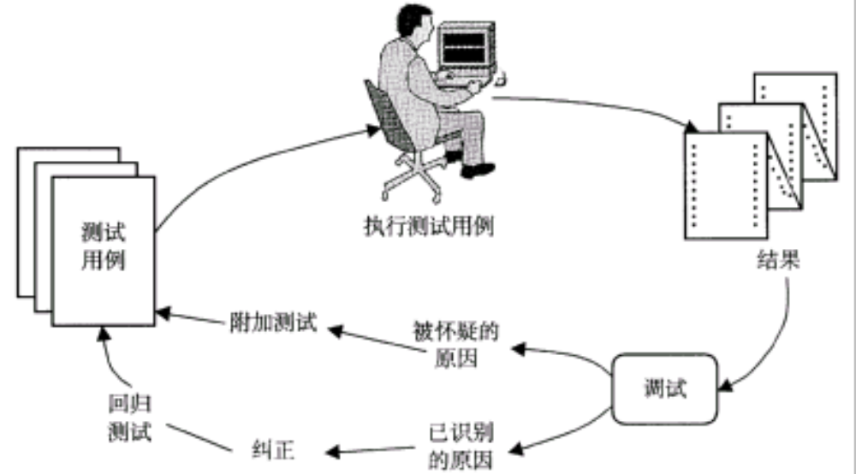
图5.10 调试过程

Slide 86
5.7.2 调试途径
无论采用什么方法，调试的根本目标都是寻找软件错误的原因并改正之。这个目标是通过把系统地评估、直觉和运气组合起来实现的。一般来说，有下列三种调试途径可以采用：
· 蛮干法；
· 回溯法；
· 原因排除法。

Slide 87
5.8 软件可靠性
5.8.1 基本概念
1. 软件可靠性的定义
对于软件可靠性有许多不同的定义，其中多数人承认的一个定义是：
软件可靠性是程序在给定的时间间隔内，按照规格说明书的规定成功地运行的概率。

Slide 88
2. 软件的可用性
通常用户也很关注软件系统可以使用的程度。一般来说，对于任何其故障是可以修复的系统，都应该同时使用可靠性和可用性衡量它的优劣程度。
软件可用性的一个定义是：
软件可用性是程序在给定的时间点，按照规格说明书的规定，成功地运行的概率。
如果在一段时间内，软件系统故障停机时间分别为t_{d1}，t_{d2}…，正常运行时间分别为t_{u1}，t_{u2}，…，则系统的稳态可用性为：

Slide 89
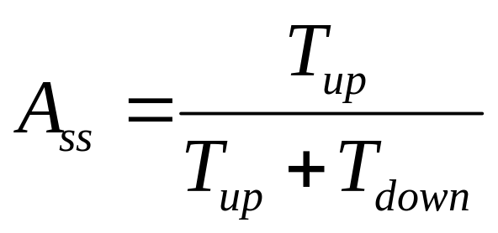
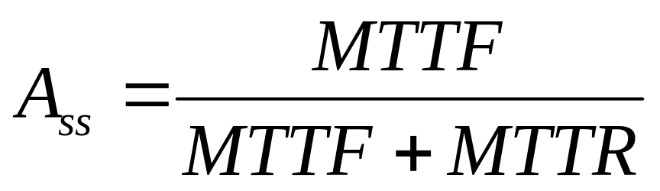
其中 T_{up} = ∑t_{ui},Tdown = ∑tdi
如果引入系统平均无故障时间MTTF和平均维修时间MTTR的概念，则(5.1)式可以变成

平均维修时间MTTR是修复一个故障平均需要用的时间，它取决于维护人员的技术水平和对系统的熟悉程度，也和系统的可维护性有重要关系。平均无故障时间MTTF是系统按规格说明书规定成功地运行的平均时间，它主要取决于系统中潜伏的错误的数目，因此和测试的关系十分密切。


Slide 90
5.8.2 估算平均无故障时间的方法
软件的平均无故障时间MTTF是一个重要的质量指标，往往作为对软件的一项要求，由用户提出来。为了估算MTTF，首先引入一些有关的量。
1. 符号
在估算MTTF的过程中使用下述符号表示有关的数量：
E_{T}——测试之前程序中错误总数；
I_{T}——程序长度(机器指令总数)；
τ——测试(包括调试)时间；
E_{d}(τ)——在0至τ期间发现的错误数；
E_{c}(τ)——在0至τ期间改正的错误数。

Slide 91
2. 基本假定
根据经验数据，可以作出下述假定。
· 在类似的程序中，单位长度里的错误数E_{T}/I_{T}近似为常数。美国的一些统计数字表明，通常
0.5 × 10⁻² ≤ E_{T}/I_{T}≤2×10⁻²
也就是说，在测试之前每1000条指令中大约有5～20个错误。
· 失效率正比于软件中剩余的(潜藏的)错误数，而平均无故障时间MTTF与剩余的错误数成反比。

Slide 92
此外，为了简化讨论，假设发现的每一个错误都立即正确地改正了(即，调试过程没有引入新的错误)。因此
E_{c}(τ)=E_{d}(τ)
剩余的错误数为
E_{r}(τ)=E_{T}-E_{c}(τ)
单位长度程序中剩余的错误数为
ε_{r}(τ)=E_{T}/I_{r}-E_{c}(τ)/I_{T}

Slide 93
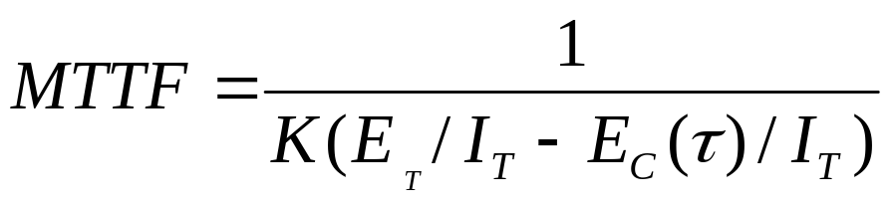
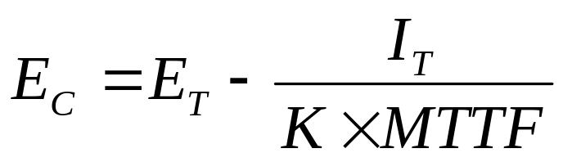
3. 估算平均无故障时间
经验表明，平均无故障时间与单位长度程序中剩余的错误数成反比，即

其中K为常数，它的值应该根据经验选取。美国的一些统计数字表明，K的典型值是200。
估算平均无故障时间的公式，可以评价软件测试的进展情况。此外，由(5.5)式可得
因此，也可以根据对软件平均无故障时间的要求，估计需要改正多少个错误之后，测试工作才能结束。

Slide 94

4. 估计错误总数的方法
(1) 植入错误法
使用这种估计方法，在测试之前由专人在程序中随机地植入一些错误，测试之后，根据测试小组发现的错误中原有的和植入的两种错误的比例，来估计程序中原有错误的总数E_{T}。
假设人为地植入的错误数为N_{s}，经过一段时间的测试之后发现n_{s}个植入的错误，此外还发现了n个原有的错误。如果可以认为测试方案发现植入错误和发现原有错误的能力相同，则能够估计出程序中原有错误的总数为

N= *N_{s}
其中即是错误总数ET的估计值。

Slide 95
(2) 分别测试法
怎样随机地给一部分错误加标记，分别测试法使用两个测试员(或测试小组)，彼此独立地测试同一个程序的两个副本，把其中一个测试员发现的错误作为有标记的错误。具体做法是，在测试过程的早期阶段，由测试员甲和测试员乙分别测试同一个程序的两个副本，由另一名分析员分析他们的测试结果。用τ表示测试时间，假设
τ=0时错误总数为B₀；
τ=τ1时测试员甲发现的错误数为B₁；
τ=τ1时测试员乙发现的错误数为B₂；
τ=τ1时两个测试员发现的相同错误数为b_{c}。

Slide 96
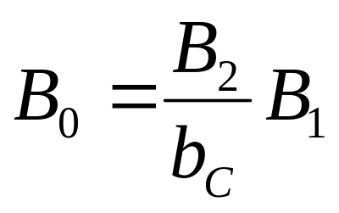
如果认为测试员甲发现的错误是有标记的，即程序中有标记的错误总数为B₁，则测试员乙发现的B₂个错误中有b_{c}个是有标记的。假定测试员乙发现有标记错误和发现无标记错误的概率相同，则可以估计出测试前程序中的错误总数为


使用分别测试法，在测试阶段的早期，每隔一段时间分析员分析两名测试员的测试结果，并且用(5.8)式计算B₀。如果几次估算的结果相差不多，则可用B₀的平均值作为E_{T}的估计值。此后一名测试员可以改做其他工作，由余下的一名测试员继续完成测试工作，因为他可以继承另一名测试员的测试结果，所以分别测试法增加的测试成本并不太多。

Slide 97
5.9 小结
实现包括编码和测试两个阶段。按照传统的软件工程方法学，编码是在对软件进行了概要设计和详细设计之后进行的，编码不过是把软件设计的结果翻译成用某种程序设计语言书写的程序，因此，程序的质量基本上由设计的质量决定。但是，编码使用的语言，特别是写程序的风格，也对程序质量有相当大的影响。

Slide 98
大量实践结果表明，高级程序设计语言较汇编语言有很多优点。因此，除非在非常必要的场合，一般不要使用汇编语言写程序。至于具体选用哪种高级程序设计语言，则不仅要考虑语言本身的特点，还应该考虑使用环境等一系列实际因素。
程序内部的良好文档资料，有规律的数据说明格式，简单清晰的语句构造和输入/输出格式等，都对提高程序的可读性有很大作用，也在相当大的程度上改进了程序的可维护性。
目前，软件测试仍然是保证软件可靠性的主要手段。测试阶段的根本任务是发现并改正软件中的错误。

Slide 99
设计测试方案是测试阶段的关键技术问题，其基本目标是选用尽可能少的高效测试数据，做到尽可能完善的测试，从而尽可能多地发现软件中的错误。
白盒测试和黑盒测试是软件测试的两类不同方法，这两类方法各有所长，相互补充，在测试过程中应该联合使用这两类方法。通常，在测试过程的早期阶段主要使用白盒测试技术，而在测试的后期主要使用黑盒测试技术。
为了设计出有效的测试方案，软件工程师必须深入理解并应用指导软件测试的基本准则。

Slide 100
设计白盒测试方案的技术主要有，逻辑覆盖和控制结构测试；设计黑盒测试方案的技术主要有，等价划分、边界值分析和错误推测。
大型软件的测试应该分阶段进行，通常分为单元测试、集成测试、确认测试和系统测试(如果软件是新开发的计算机系统的一部分)第四个阶段。
在测试过程中发现的软件错误必须及时改正，这就是调试的任务。为了改正错误，首先必须确定错误的准确位置，这是调试过程中最困难的任务，需要审慎周密的思考和推理。改正错误往往需要修正原来的设计，必须通盘考虑而不能“头疼医头脚疼医脚”，应该尽量避免在调试过程中引进新的错误。

Slide 101
测试和调试是软件测试阶段中的两个关系极端密切的过程，它们常常交替进行。
程序中潜藏的错误的数目，直接决定了软件的可靠性。通过测试可以估计出程序中剩余的错误数。根据测试和调试过程中已经发现和改正的错误数，可以估计软件的平均无故障时间；反之，根据要求达到的软件平均无故障时间，可以估计应该发现和改正的错误数，从而能够判断测试阶段何时可以结束。

